Slide 2
TRIPLO SALTO

Slide 3
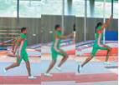
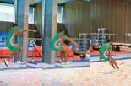
O Atletismo no Desporto Escolar Iniciação ao Treino Desportivo
Triplo Salto
Modelo Técnico
Corrida de Balanço
“Pé Coxinho” – “Hop”
“Passada Saltada”– “Step”
“Passada Saltada”– “Step”
Salto para a Areia – “Jump”
“Queda”

Slide 4
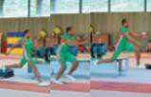
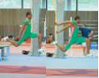
1º Salto – “Pé Coxinho” ou “Hop”
Apoio com o pé todo ao mesmo tempo;
“Passar” pela tábua de chamada – ângulo de saída mais reduzido
;Durante a chamada, o movimento ativo das pernas é acelerado e ampliado;
A coxa da perna livre avança rapidamente até uma posição horizontal, e extensão ativa de todas as articulações da perna de chamada;
O tronco mantém-se vertical, com a cabeça levantada e o olhar em frente;
Os braços ajudam de forma rápida e coordenada com as pernas;
No voo, o movimento de corrida prolonga-se dando uma passada no ar.
“Step” – Salto de um pé para o outro
O pé apoia totalmente;
Manter o corpo rígido e equilibrado;
Acelerar o movimento de cruzamento das pernas durante o apoio;
Os braços ajudam de forma ativa e coordenada;
Manter a posição final da chamada, com o joelho fletido à frente do corpo e a perna que fez o salto descontraída atrás;
O tronco deve manter-se próximo da vertical durante o voo, preparando o último salto (“jump”);

Slide 5
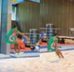
“Jump” – Salto para a caixa
“Queda”
O último salto é realizado com a outra perna, de forma semelhante à descrita no salto em comprimento;
Tem características idênticas às do salto em comprimento.
Triplo Salto

Slide 6
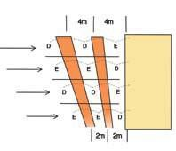
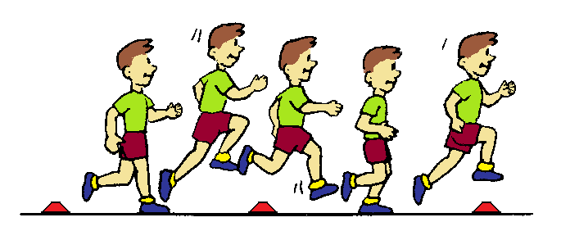
Objetivos dos Programas Nacionais
8º Ano
Executa o triplo salto com corrida de balanço de seis a dez passadas e impulsão na tábua de chamada. Realiza
corretamente o encadeamento dos apoios - 1.º salto em pé coxinho, 2.º salto para o outro pé e o último com a técnica de passada, com queda a dois pés na caixa de saltos.
9º Ano
Salta em triplo salto com corrida de balanço de seis a dez passadas e impulsão na tábua de chamada. Realiza
corretamente o encadeamento dos apoios - 1.º salto em pé coxinho, 2.º salto para o outro pé e o último com a técnica
de passada, com queda a dois pés na caixa de saltos.
Sequência de Ensino do Triplo Salto
1
Sequência dos Saltos
2
Triplo Salto com 2 a 6 passadas de balanço
3
Triplo Salto com 6 a 10 passadas de balanço

Slide 7
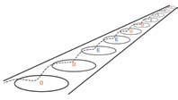
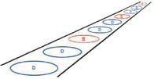
1. Sequência dos Saltos
2. Triplo Salto com 2 a 6 passadas de balanço

Slide 8
3. Triplo Salto com 6 a 10 passadas de balanço

